Slide 1
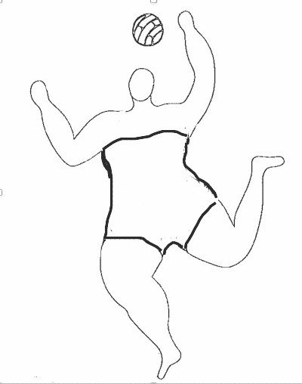
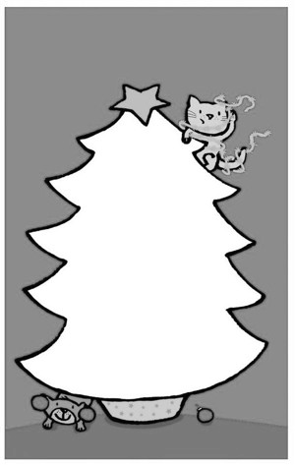
Semaine du 14 Décembre 2015
J E DEVELOPPE MES TALENTS ARTISTIQUES
A la maison, je décore cette Nana :
Période 2 AGIR,S’EXPRIMER,COMPRENDRE à TRAVERS LES ACTIVITES ARTISTIQUES
Les artistes ont des talents, moi aussi , je développe mes talents artistiques
Le livre raconte:
Le 24 décembre, le Père Noël a un travail fou. Pour l'instant, bien au chaud sous la couette il ronfle."Réveillez-vous!" entend-il soudain dans son sommeil. (...) "Quelle heure est -il? Ah mon Dieu! Mon réveil n'a pas sonné!"...
On suit les péripétie du père Noël en ce jour important, réussira-t-il à s'habiller, à retrouver tous ses rennes, zut un accident de traîneau, olala il reste un cadeau qui n'a pas été livré...

Slide 2
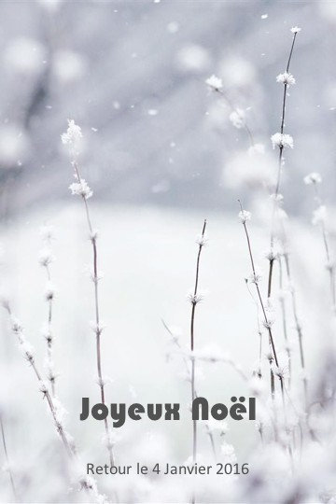
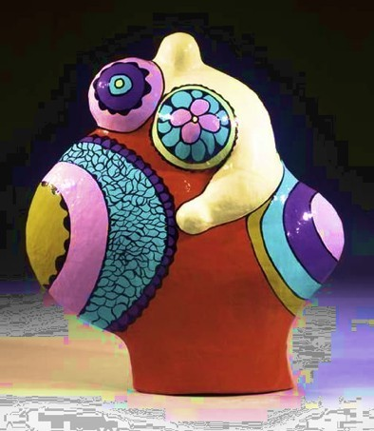
Mon album des réussites
Pour le montrer à ma famille élargie ( grands-parents, oncles, tantes...)
J’emmène ma valise à talents à la maison, elle contient :
Mon cahier des habiletés
Nous avons collé la photographie de notre Nana

